Slide 1
Suggestion order
Assalam Hypermarket

Slide 2
SUGGESTION ORDER
Sebuah modul yang menghasilkan daftar barang yang sebaiknya diorder beserta qty ordernya
Daftar barang digenerate per Merchandise Group / Supplier

Slide 3
Faktor Yang Mempengaruhi Qty SO
Untuk mendapatkan Qty SO yang benar, diperlukan data-data sbb :
ROP
Current Stock
Jadwal Supplier Terima Order
Min / Max Order

Slide 4

ROP (Reorder Point)
ROP = (L x ADS ) + SS
ROP adalah titik di mana barang sebaiknya di order / beli.
Faktor yang mempengaruhi nilai ROP adalah :
Lead time (L)
Rata-rata penjualan /hari (ADS)
Safety Stock / Minimum Stock (SS)

Slide 5
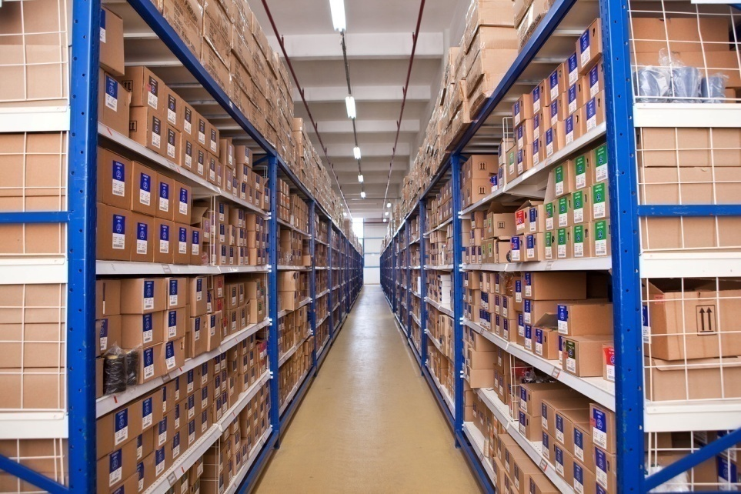
Current Stock / Stock
CurrentStock = SG + POOS
Current stock adalah stock pada saat SO digenerate. Current stock dihitung dengan menjumlah stock barang di gudang (SG) dengan qty barang yang sudah di pesan (POOS)
Stock Gudang
POOS : PO Outstanding

Slide 6
Qty Order ?
if (Stok + POOS) < ROP then
begin
if ROP < MOQ then
ORDER := MOQ
else
ORDER := ROP
if Order > MaxOrder then
Order := MaxOrder
end;

Slide 7
Semua Faktor Yang Mempengaruhi Qty SO
Suggestion Order
Lead Time
Safety Stock
Min / Max Order
Average Daily Sale
Order Schedule
PO Outstanding
Current Stock

Slide 8
Studi Kasus
Sebuah retail mempunyai data sbb :
ADS : 5
Lead Time : 3
Min Stock : 1

